Slide 1
Введение в туризм
Тема 2. Основные социально-экономические категории туризма

Slide 2
Учебные вопросы:
2.1 Туризм как социально экономическая система
2.2 Факторы, влияющие на развитие туризма
2.3 Функции туризма

Slide 3
2.1 Туризм как социально-экономическая система.
В основе системы туризма, по мнению швейцарского исследователя К. Каспара, лежат две субсистемы:
субъект туризма, т.е. турист — потребитель туристских услуг со всем многообразием его потребностей и мотивов поведения;
объект туризма, состоящий из трех элементов: туристского региона, туристских предприятий и туристских организаций.
Туристский регион — это территория, располагающая объектами туристского интереса и предлагающая определенный набор услуг, необходимых для удовлетворения потребностей туристов.

Slide 4
ВТО определяет пять туристских макрорегионов:
Европейский — страны Европы, включая все бывшие республики СССР, а также государства Восточного Средиземноморья (Израиль, Кипр, Турция);
Американский — страны Северной, Южной, Центральной Америки, островные государства и территории Карибского бассейна;
Азиатско-Тихоокеанский — страны Восточной, Юго-Восточной и Южной Азии, Австралия и Океания;
Африканский — страны Африки, кроме Египта и Ливии;
Ближневосточный — страны Западной и Юго-Западной Азии, Египет и Ливия.

Slide 5
Предоставление услуг.
Объект туризма
Предприятия
Организации
Туристская индустрия - совокупность предприятий материального производства и непроизводственной сферы, обеспечивающих производство, распределение, обмен и потребление туристских услуг, освоение и эксплуатацию туристских ресурсов, а также создание материально-технической базы туризма

Slide 6
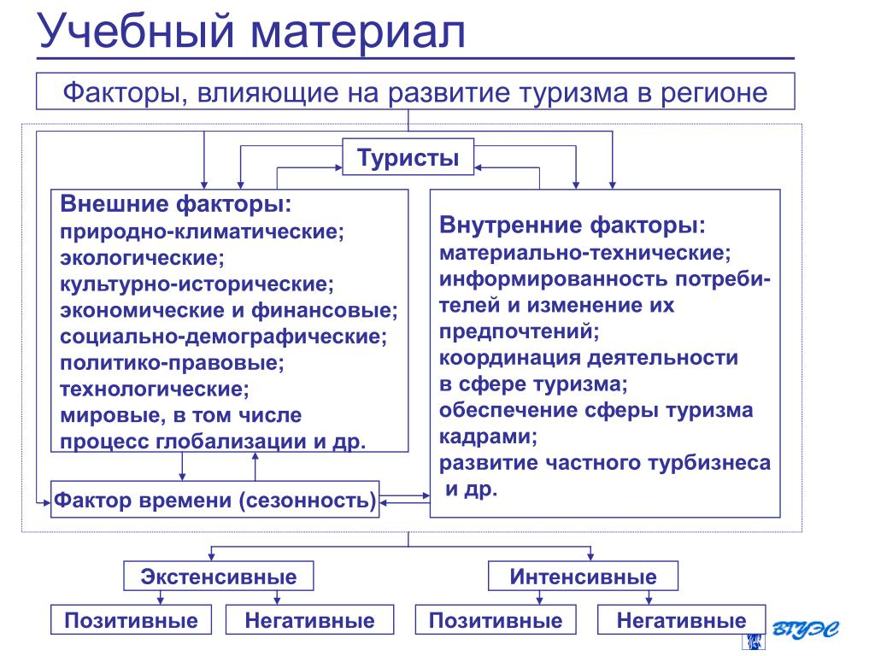

Slide 7
Внешние факторы воздействуют на туризм посредством про- исходящих в жизни общества изменений и имеют неодинаковую значимость для различных элементов системы туризма
Внутренние факторы, воздействующие на туризм, — это ключевые явления и тенденции, проявляющиеся непосредственно в его сфере. К ним в первую очередь относятся материально-технические факторы, связанные с развитием средств размещения, транспорта, предприятий питания, бытового обслуживания, рекреационной сферы, розничной торговли и т.д.

Slide 8
В демографической структуре населения развитых стран происходят следующие изменения:
население стареет (снижение уровня рождаемости приводит к более высокой доле лиц старших возрастов, численность же младших возрастных групп, в частности от 15 до 24 лет, неуклонно уменьшается);
увеличивается число работающих женщин, растет их стремление сделать карьеру (это приводит к позднему вступлению в брак, откладыванию рождения ребенка, росту числа бездетных семейных пар);
растет число одиноких людей (в крупных городах они составляют до половины всего населения) [8].

Slide 9
Сезонность как особый фактор развития туризма в стране
Сезонность — это свойство туристских потоков концентрироваться в определенных местах на протяжении небольшого периода времени. С экономической точки зрения она представляет собой повторяющиеся колебания спроса с чередующимися пиками и спадами.
межсезонье (апрель—июнь, сентябрь)
«мертвый сезон» (октябрь—декабрь)

Slide 10
2.3. Функции туризма
Функция экономического характера
Функция социального характера
Функция гуманитарного характера

Slide 11
Экономическая функция туризма. Потребности туристов
Основные потребности туристов — это потребности в передвижении, проживании и питании.
Специфические потребностей туристов, являющихся главной целью поездки — потребностей во впечатлениях, развлечениях, деловых встречах, курортном обслуживании.
Дополнительные потребности туристов удовлетворяются услугами предприятий сервиса, торговли, культурных и развлекательных учреждений.
основные
специфические
дополнительные

Slide 12
Прямое влияние туризма. Туристские расходы.
Прямое влияние туризма — результат расходов туристов на покупку услуг и товаров туризма.
Туристские расходы определяются как общая сумма потребительских расходов, производимых посетителем или от его имени в ходе поездки и во время пребывания в месте назначения.

Slide 13
Статьи туристских расходов
комплексные поездки, пакет услуг на отдых и комплексные туры
размещение
питание и напитки
транспорт
рекреационные, культурные и спортивные виды деятельности
посещение магазинов
прочее (страхование путешествий, комиссионные сборы за обмен валюты и дорожных чеков, расходы по связи и т.п.).

Slide 14
Отрицательные аспекты развития туризма
поляризация и коммерциализация интересов различных групп населения;
возрастание роли неквалифицированного труда;
рост числа отклонений от принятых в обществе норм поведения (хулиганство, алкоголизм, проституция);
коммерциализация культуры;
потеря самобытности того или иного региона;
конфликты между местным населением и туристами

